Slide 1
风

Slide 2
猜谜语
生来本无影，来去却有声。
夏天无它热，冬天有它冷。

Slide 3
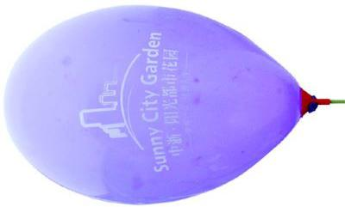
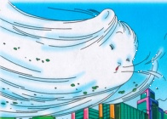
气球实验
：把充满气体的气球充气口松开，会感到气球内的空气一涌而出，这是为什么？
当松开气球的充气口时，会有什么现象？

Slide 4
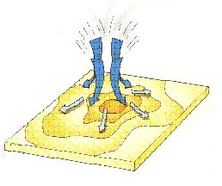
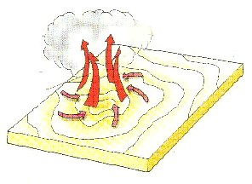
风的形成
高压区
低压区

Slide 5


同一水平高度上，两个地方气压高
低不同，空气水平流动会形成风。
特点：
1、空气总是从高气压区流向低气压区。
2、风是空气的水平运动。

Slide 6
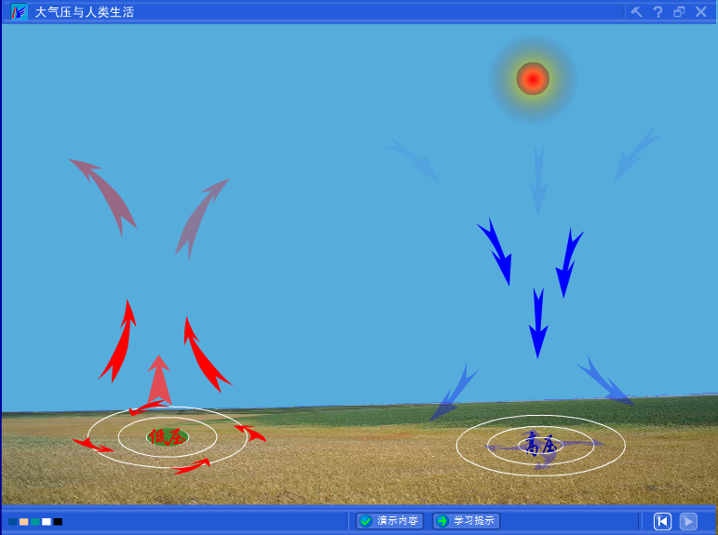

Slide 7
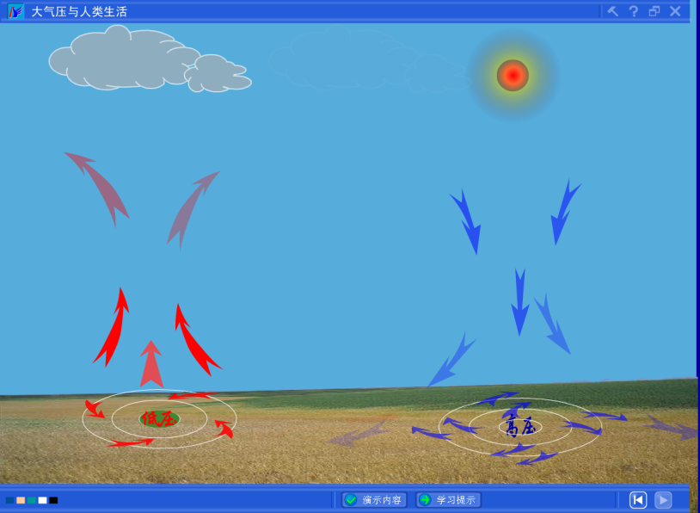
C
A
B
D
哪几处形成了风呢？

Slide 8
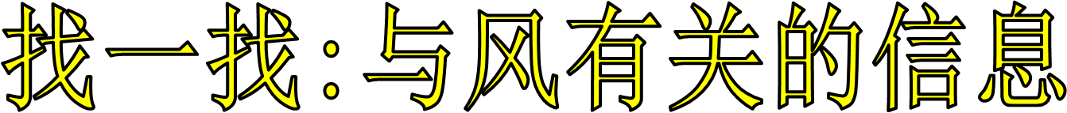
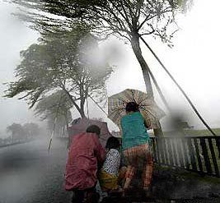
“麦莎”台风信息:中心位置在温州东南方向855公里的洋面上,近中心最大风力在12级以上,现正以20千米/小时的速度朝西北方向移动，受其影响我市将有暴雨到大暴雨，局部地区特大暴雨。

Slide 9
风向
风速
测量风的两个基本要素是 和 .
风向
指风吹来的方向
东风
西
从东方吹来的风叫 .
东风往 吹.
1.从东南方向吹来的风是 风.
练习
2.往北吹的风是 风.

Slide 10
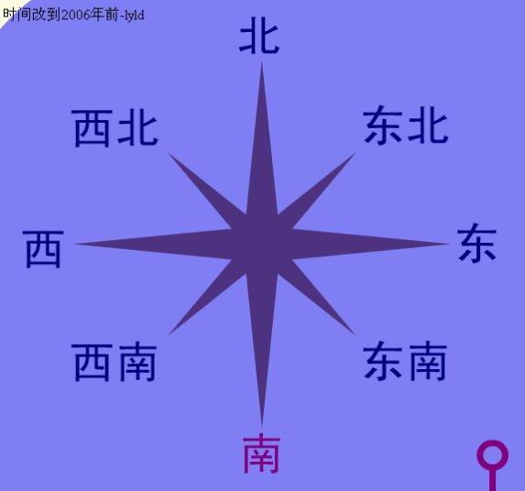
生活中常用的风向

Slide 11

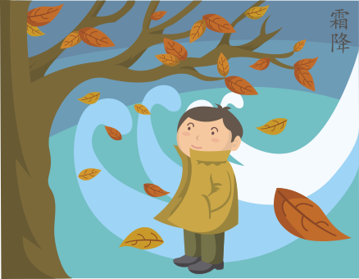
风向的天气符号:用一带圈短线段表示
如 o—— 表示东风

Slide 12

风向
8种常使用风向
东风
南风
西风
北风
东南风
西南风
西北风
东北风

Slide 13

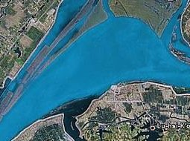
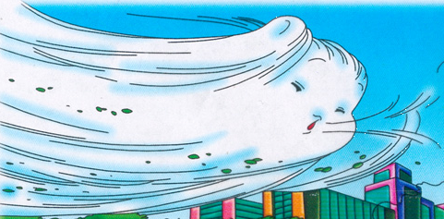
绝
密
曹操
北
A
D
B
东南风
诸葛亮
C
赤壁之战军事地图

Slide 14
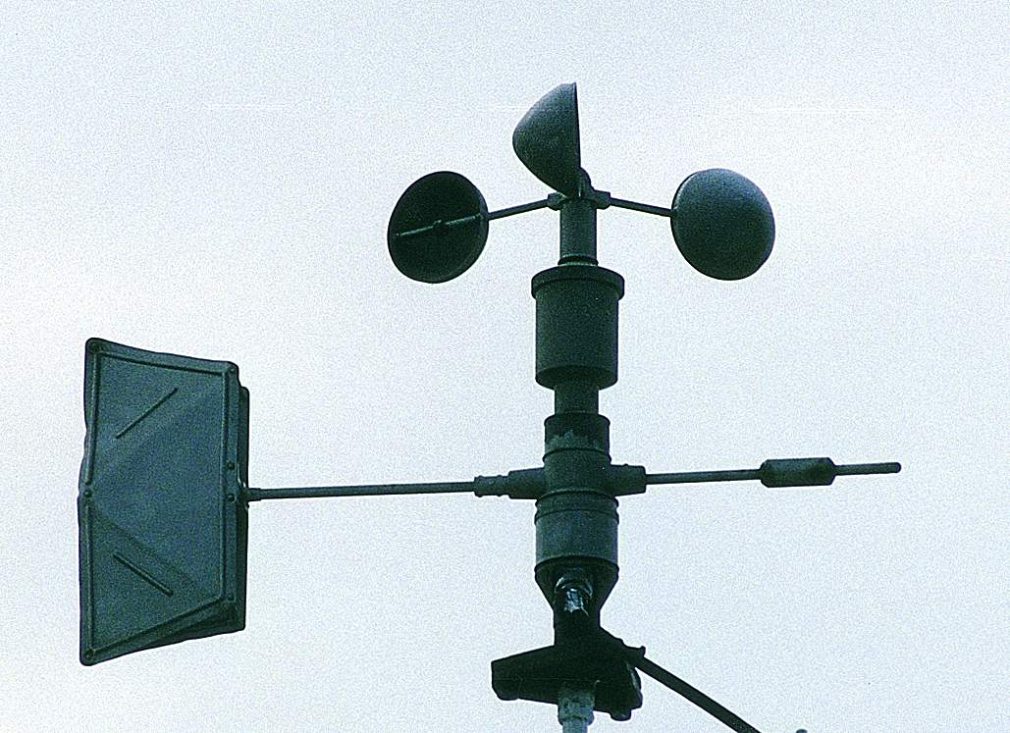
风速仪
测风速
风杯
风向标
测风向

Slide 15
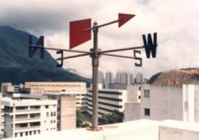
风 向 标
你知道风向是风向标的箭头指向还是箭尾指向吗？

Slide 16
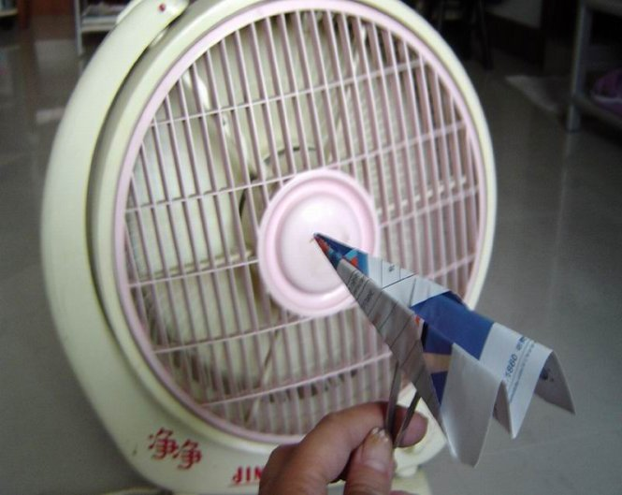
实验：
折一架纸飞机，中间用铅笔穿过。用手握住铅笔，将纸飞机放在开启的电风扇前（不同的放法）。观察纸飞机的机头和尾翼的指向。并借助指南针判断风向。
实验结论：纸飞机的机头指向风吹来的方向。

Slide 17
讨论：
1、根据纸飞机的指向，说说气象观测中，风向是风向标的箭头指向还是箭尾指向？
图中的风向是
箭头
西风

Slide 18

讨论
2.在日常生活中,还有哪些方法可以判断风向？
旗帜的飘向、烟的飘向、树叶的摇动方向等

Slide 19
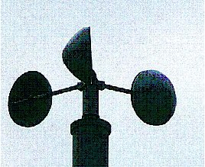
风速
单位时间内空气流动的距离
风速是指 .
单位： .
米／秒、千米／时
风速仪
测量工具： .
风杯
原理：利用风杯在风作用下的旋转，并以其旋转次数来折算风速。

Slide 20
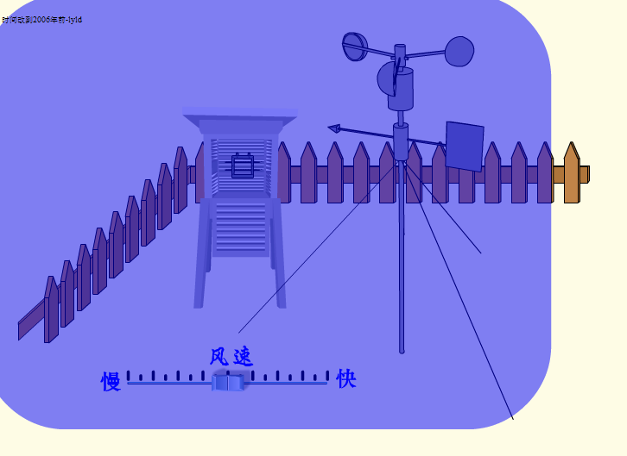

Slide 21
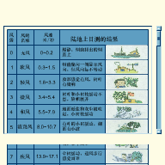

Slide 22
风级表(歌谣)
零级无风炊烟上；一级软风烟稍斜；
二级轻风树叶响；三级微风树枝晃；
四级和风灰尘起；五级清风水起波；
六级强风大树摇；七级疾风步难行；
八级大风树枝折；九级烈风烟囱毁；
十级狂风树根拔；十一级暴风陆罕见；
十二级飓风浪滔天。

Slide 23
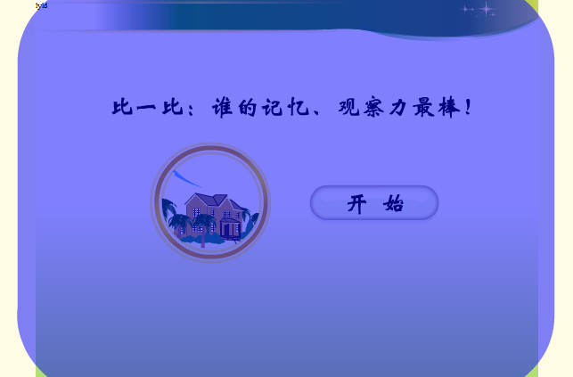
小竞赛

Slide 24
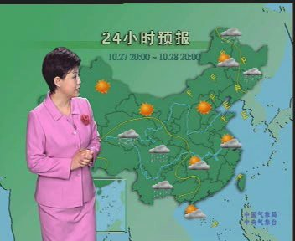

Slide 25
风向标线上的短线表示风速
小圆圈相连的短线段表示风向

Slide 26
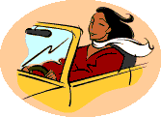
风
益处？
对人类和生物的影响？
危害？

Slide 27


益处
发电、行船、运动、风媒花、带来湿润或干燥等。
危害
刮倒建筑物、毁坏农作物、形成风暴潮、倾覆船只等。

Slide 28
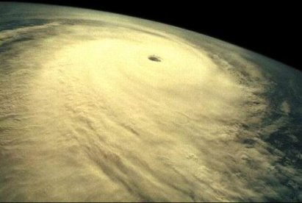
台风眼
台风
龙卷风
沙尘暴

Slide 29
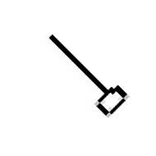
小试身手
晴朗
1、高气压移过来，往往预示着_________天气的到来。低气压控制下往往是_________天气。
阴雨
2、风向和风速的测定仪器常用_______ 和________。
风向标
风速仪
d
3、右图表示的风向是－－－－－－－－（ ）
a.东南风 b. 东北风
c.西南风 d. 西北风
d
4、下列现象不可以用来判断风向参照的是－（ ）
a. 沙尘扬起的方向 b. 旗帜飘扬的方向
c.水波移动的方向 d. 石头滚动的方向

Slide 30
小结回顾
你这节课学到了什么？
1、风的形成
2、风向、风速的表示方法和度量单位
3、用风向标、风速仪测定风向和风速的方 法，能目测风向、风速
4、了解风对人类活动和动物的影响

